Slide 1
ROSALÍA DE CASTRO

Slide 2
ÍNDICE
Biografía
Infancia
Obras
Cantares gallegos
Follas Novas
En las orillas del Sar
Críticas e influencias posteriores
Webgrafía

Slide 3
BIOGRAFÍA
Rosalía de Castro fue una gran poetisa y escritora española, la cual era capaz de escribir tanto en español como en gallego. Nació en Santiago de Compostela el 14 de febrero de 1837, murió en Padrón el 15 de julio de 1885.
Click

Slide 4
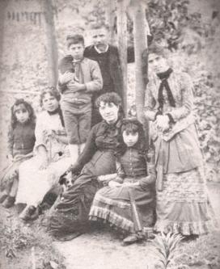
INFANCIA
Nació en una casa localizada en el margen de Camiño Novo. Fue hija natural del sacerdote José Martín Viojo (1798-1871) y de María Teresa de la Cruz Castro y Abadía (1804-1862).
Hasta cumplir los ocho años, Rosalía se encontraba bajo
la custodia de su tía paterna Teresa Martínez Viojo en
la aldea de Castro de Ortoño.

Slide 5
OBRAS
Sus obras más importantes fueron:
Cantares Gallegos.
Follas novas.
En las orillas del Sar

Slide 6
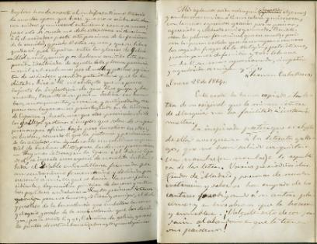
CANTARES GALLEGOS
El 17 de marzo de 1863 Manuel Murguía hizo entrega
del manuscrito de Rosalía de Castro, Cantares gallegos,
al impresor vigués Juan Compañel.
Esta obra tiene presente cuatro núcleos temáticos
fundamentales que son: el costumbrismo, el amor,
el intimismo y por último el social-patriotismo.

Slide 7
FOLLAS NOVAS
En 1880 Rosalía redactó y editó en la capital español su segundo y último libro
de versos en lengua escrito en gallego. Esta obra es calificada
como su obra más rica y profunda. También se caracteriza
por tener como trasfondo una notable intención social.

Slide 8
EN LAS ORILLAS DEL SAR
Un año antes de su muerte Rosalía publicó
el que sería su último libro de poemas
el cual fue escrito en su totalidad en castellano

Slide 9
CRÍTICAS E INFLUENCIAS POSTERIORES
La valoración de las obras de Rosalía se produjeron después de su fallecimiento
ya que esta siempre fue menospreciada y marginada, quedando fuera de
escritos tan importantes como La literatura en 1881.

Slide 10
WEBGRAFÍA
https://www.lecturalia.com/autor/5117/rosalia-de-castro#:~:text=Sus%20obras%20m%C3%A1s%20importantes%20son,orillas%20del%20Sar%20(1884).
https://www.akal.com/libro/en-las-orillas-del-sar_33166/#:~:text=%C2%ABEn%20las%20orillas%20del%20Sar,extraordinaria%20novedad%20en%20su%20momento.
https://es.wikipedia.org/wiki/Rosal%C3%ADa_de_Castro#Las_cr%C3%ADticas_e_influencias_posteriores

